Slide 1
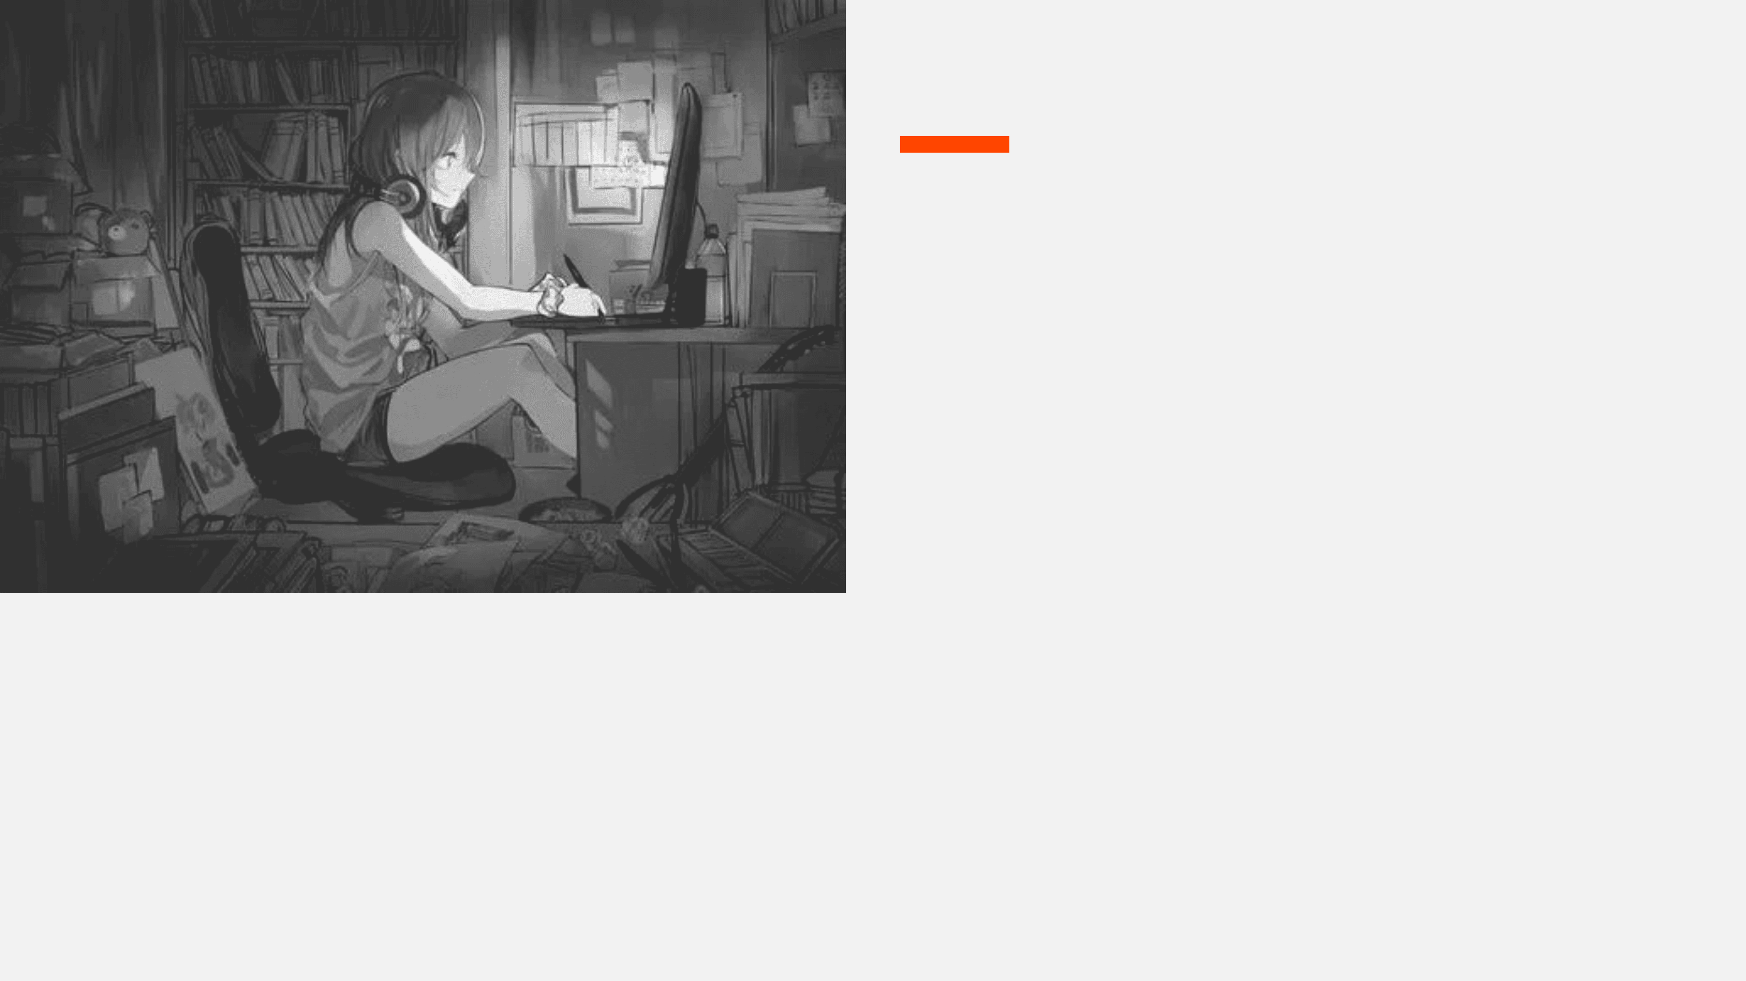

Analyse Comparative et Statistique des Animes
Notes, Régularité et Sources
FEVRIER 2026 | RAPPORT DE DONNÉES

Slide 2

Introduction et Objectifs
Pourquoi cette étude ?
Méthodologie
01
Analyser une base de données de 73 animes populaires pour en extraire des tendances objectives.
03
Introduire le "Score Métier", une métrique équilibrant la note globale et la régularité épisodique.
02
Comprendre les facteurs de succès : pourquoi certains animes durent-ils plus longtemps que d'autres ?
04
Identifier les sources de production et les studios qui dominent le marché actuel.

Slide 3


Présentation des Données
73
~81
Animes Analysés
Épisodes (Moy)
8.3
12+
Note Globale (Moy)
Genres Couverts
Variables Clés
: Note Meilleur vs Pire Épisode
Diversité
: Shonen, Seinen, Isekai, Sci-Fi
Indicateurs
: Status (Fini/En cours), Studio, Source

Slide 4
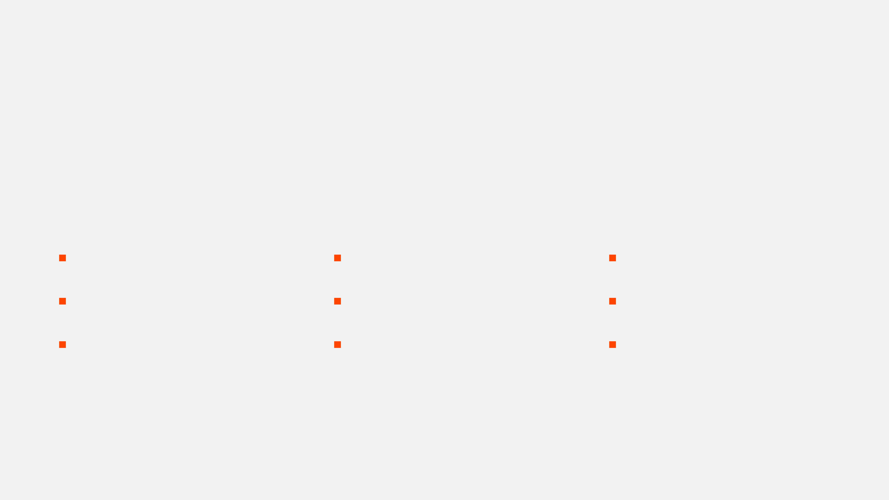
Nettoyage et Préparation
PHASE 01
PHASE 02
PHASE 03
Normalisation Numérique
Traitement des Lacunes
Validation et Export
■
Conversion des notes en formats flottants exploitables.
■
Remplacement des valeurs d'épisodes vides par 0.
■
Vérification de l'intégrité des 73 lignes finales.
■
Transformation du nombre d'épisodes en entiers.
■
Suppression des entrées sans Note Globale.
■
Génération du fichier
animes_propre.csv
.
■
Gestion des erreurs de saisie via
■
Élimination des lignes entièrement vides.
■
Préparation des colonnes pour le Score Métier.
coerce
.
Résultat : Un dataset fiable prêt pour l'analyse statistique

Slide 5
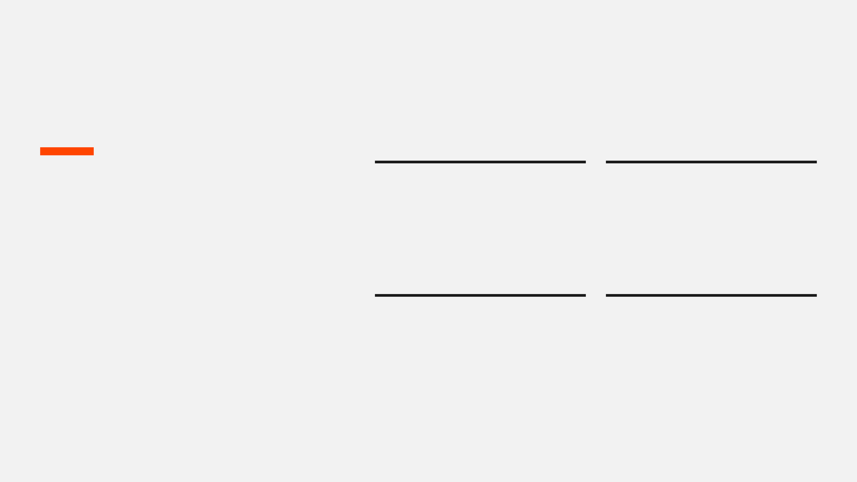
Analyse de la Qualité : Les Notes
Une excellence globale
SOMMETS DE QUALITÉ
DISTRIBUTION
Certains épisodes atteignent la note exceptionnelle de 9.9/10, marquant des moments iconiques de l'animation.
75% des animes de l'échantillon possèdent une note globale supérieure à 8.1/10.
8.30
Note Moyenne / 10
POINTS DE VIGILANCE
FIABILITÉ
Les épisodes "Recap" ou "Filler" font chuter les moyennes locales, descendant parfois jusqu'à 0.0.
L'analyse exclut les entrées sans note globale pour garantir la pertinence des statistiques présentées.

Slide 6

La Notion de Régularité
Animes Courts
L'écart type de la qualité narrative
Les séries de 12 à 26 épisodes maintiennent généralement une tension et une qualité visuelle plus constantes.
Définition
La régularité est mesurée par la différence entre la note du meilleur épisode et celle du pire épisode d'une série.
"Une note globale élevée peut masquer des chutes de qualité brutales. La régularité est le véritable indicateur de l'immersion durable du spectateur."
Impact des Fillers
Les animes longs (Naruto, DBZ) souffrent d'une régularité moindre due aux épisodes de remplissage souvent mal notés.

Slide 7

Le Score Métier : Une Nouvelle Métrique
Équation de Performance
(Note Globale × 0.7) + (Régularité × 0.3)
Objectif
Analyse des Poids
Équilibrer l'excellence globale et la constance narrative.
70% : Qualité Perçue. La réputation et l'impact global de l'œuvre.
Valoriser les œuvres qui maintiennent un haut niveau de qualité du début à la fin.
30% : Constance. La capacité à éviter les épisodes "fillers" ou décevants.
Moyenne Globale : 8.04 / 10

Slide 8


Le Top 10 selon le Score Métier
01
Frieren: Beyond Journey's End
9.30
Champion de la Constance
02
Cowboy Bebop
8.41
03
Fullmetal Alchemist: Brotherhood
8.38
04
Dr. Stone
8.21
05
Re:Zero
8.08
06
Dragon Ball Z
8.04
07
Trigun
7.96
08
One Piece
7.83
09
Blue Lock
7.75
10
Naruto
7.74

Slide 9


Analyse des Sources
D'où viennent nos histoires ?
MANGA
La source ultra-dominante du marché. Moteur principal de l'industrie (ex: Naruto, One Piece, DBZ).
ORIGINAL
Créations uniques sans support préalable. Souvent synonyme de haute qualité artistique (ex: Cowboy Bebop).
LIGHT NOVEL
En forte progression. Adaptations de romans courts japonais (ex: No Game No Life, Re:Zero).

Slide 10
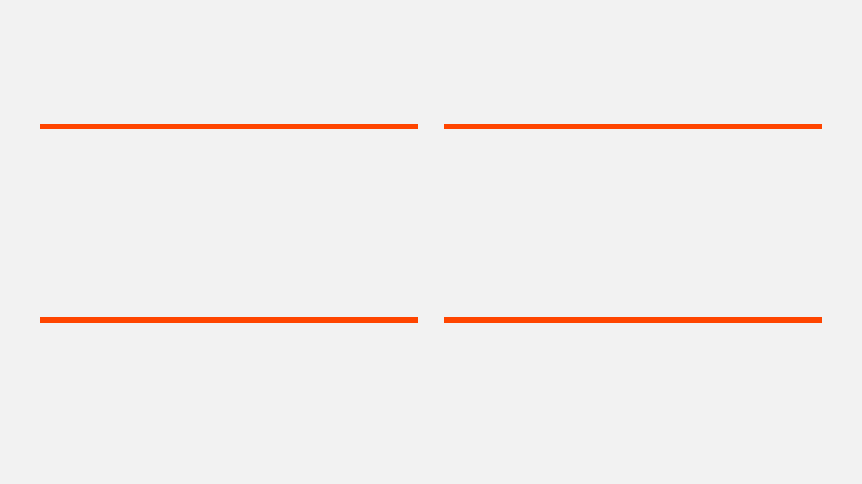
Analyse par Studio
Madhouse
Studio Pierrot
Classiques Cultes
Spécialiste Shonen
Reconnu pour sa polyvalence et sa capacité à produire des chefs-d'œuvre intemporels (ex: Trigun, No Game No Life).
Maître des adaptations de longue durée, gérant des centaines d'épisodes avec des pics d'animation viscéraux (ex: Naruto).
Wit Studio
Bones
Direction Artistique
Excellence Technique
Célèbre pour ses choix esthétiques audacieux et ses palettes de couleurs vibrantes (ex: Great Pretender).
Réputé pour la fluidité constante de son animation et sa rigueur narrative (ex: Fullmetal Alchemist: Brotherhood).

Slide 11
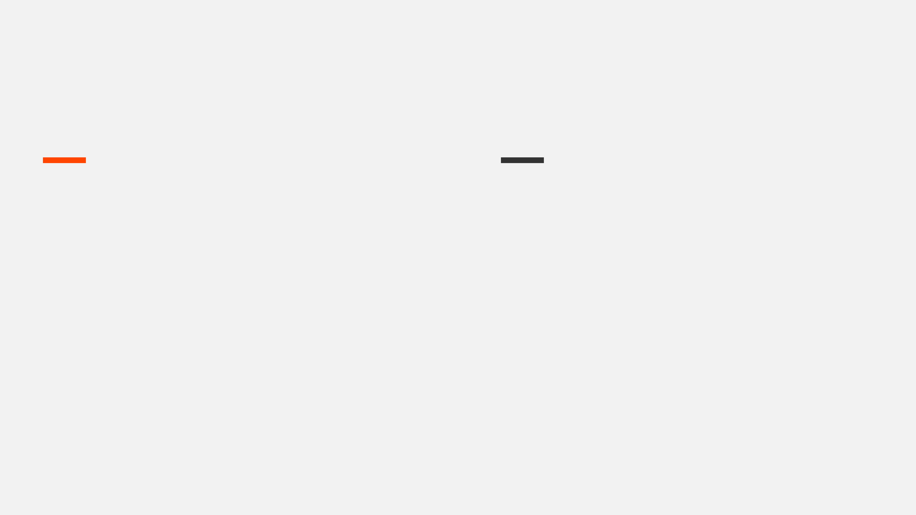
Zoom sur les Extrêmes
Les Sommets
Les Creux
Climax Narratif
Rupture de Rythme
Souvent une conclusion d'arc, un sacrifice thématique ou un combat viscéral.
Épisodes récapitulatifs (Recap) ou intrigues secondaires déconnectées (Filler).
Ep 63 FMA:B | Ep 133 Naruto
Ep 26 Naruto | Ep 13 Trigun
Excellence Technique
Baisse de Qualité
Animation fluide, mise en scène cinématographique et impact émotionnel maximal.
Animation statique, dialogues excessifs et manque d'enjeux narratifs.
Note Moyenne : 9.3+
Note Minimale : 0.0 - 6.0

Slide 12
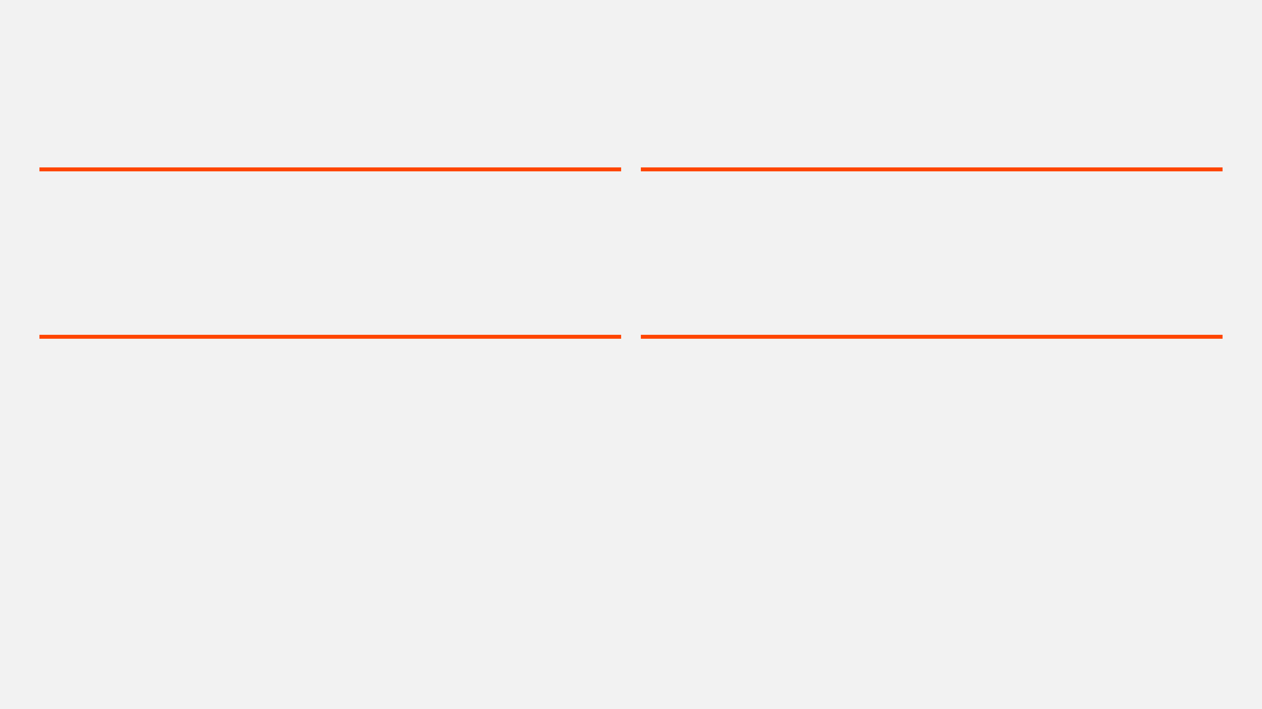
Conclusion et Perspectives
Qualité vs Régularité
Hégémonie du Manga
La Note Globale ne dit pas tout : la régularité est la clé d'une immersion durable pour le spectateur.
Les sources Manga restent le moteur principal et le gage de succès commercial de l'industrie.
Nouveau Standard
Valeur de la Data
Frieren s'impose comme le nouveau standard de perfection moderne, alliant excellence et constance.
L'analyse de données permet de rationaliser nos préférences subjectives et d'identifier les vrais chefs-d'œuvre.
L'excellence est une habitude, pas un acte isolé.

